Slide 1
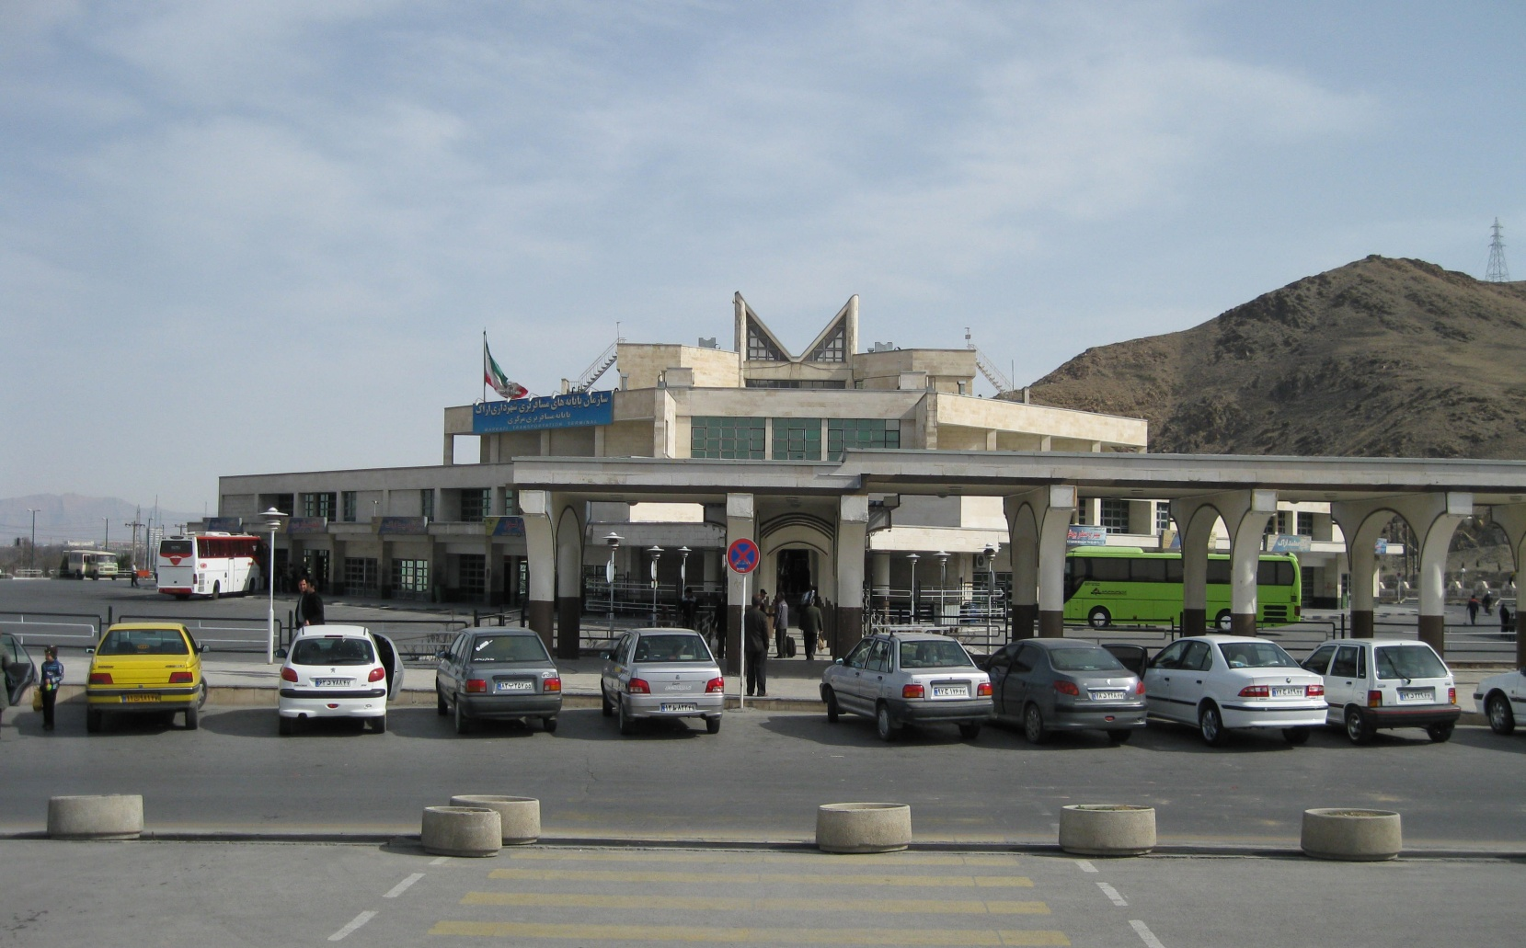
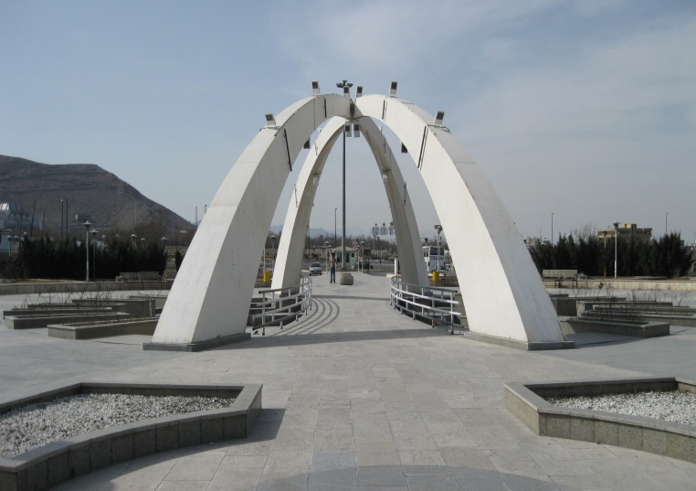
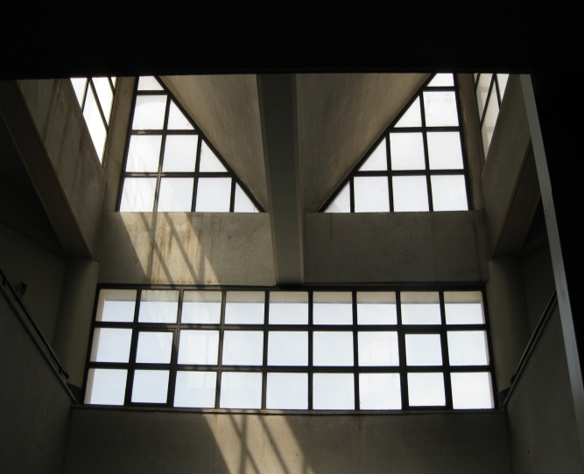
ترمینال اراک
کارفرما : شهرداری اراک
مجری : شرکت مهندسی پرتو ریسمان
تاریخ افتتاح : 83/5/25

Slide 2
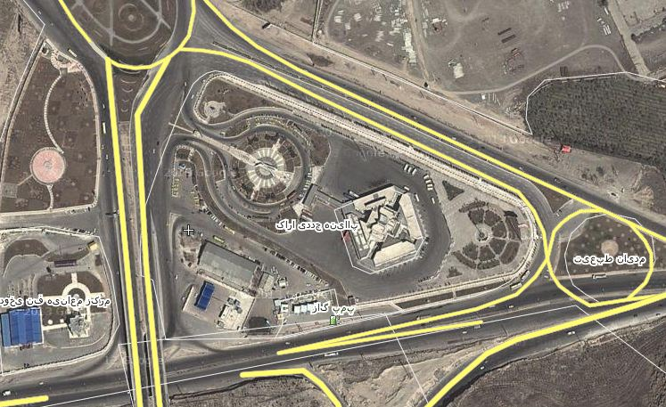
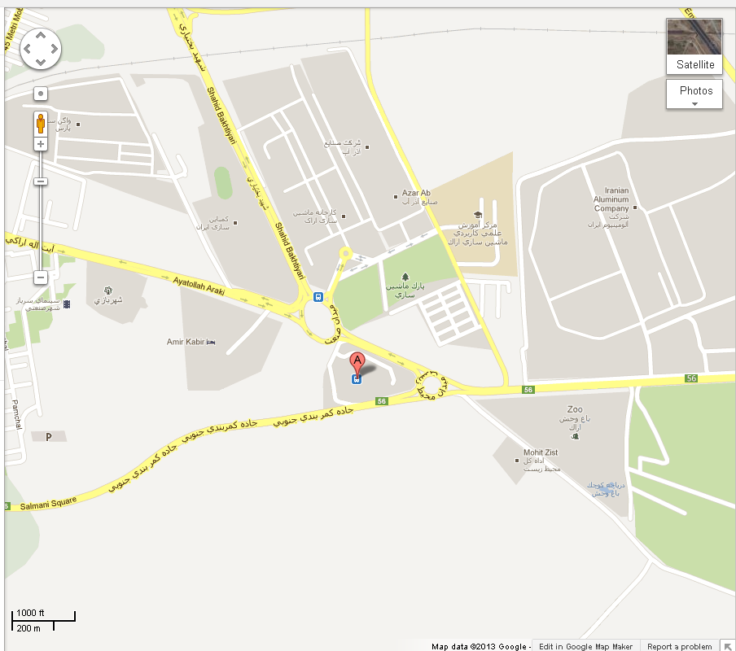
بررسی قرار گیری در شهر

Slide 3
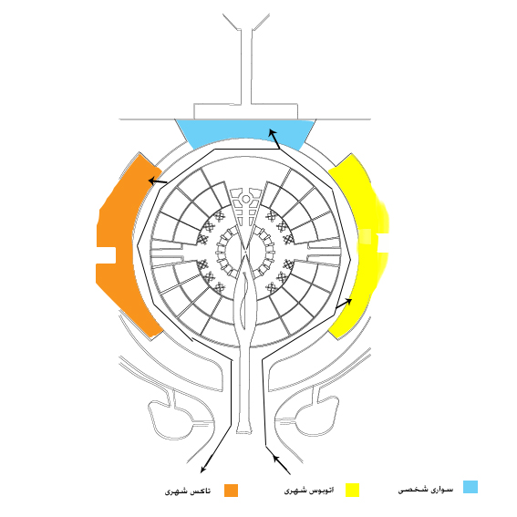
دسترسی به ترمینال
اتوبوس شهری
تاکسی و سواری
Telegram.me/citystand

Slide 4
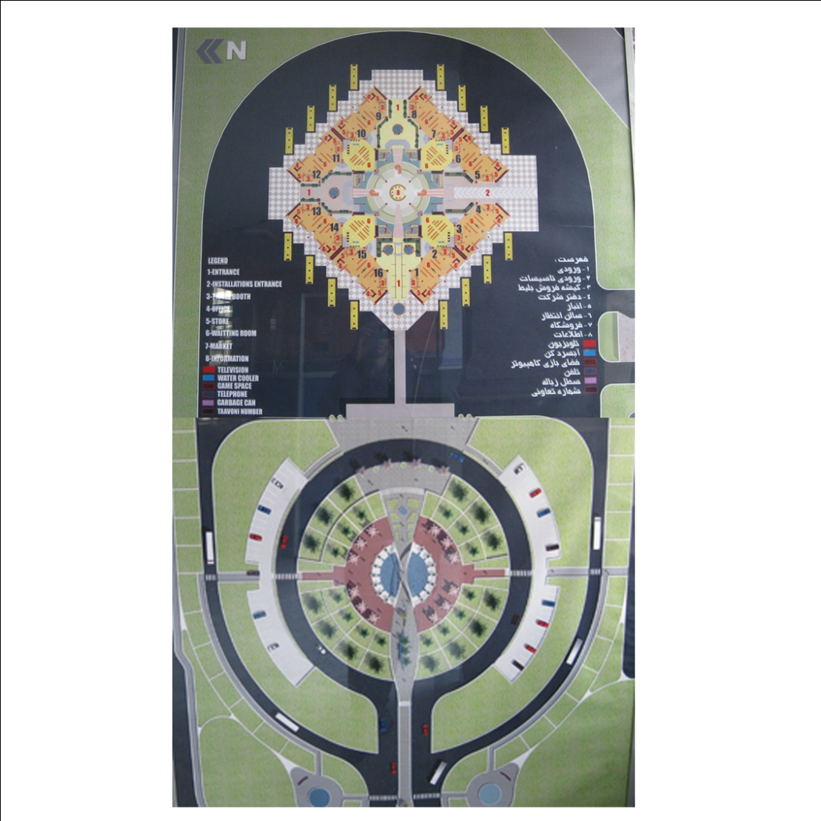
حمل و نقل برون شهری
اتوبوس و مینی بوس
تاکسی و سواری

Slide 5
حوضه بندی درون ترمینال
تعاونی
انبار
خدمات
حراست و نیروهای امنیتی
مدریت و بخش اداری

Slide 6
تعاونی ها و انبار
Telegram.me/citystand

Slide 7
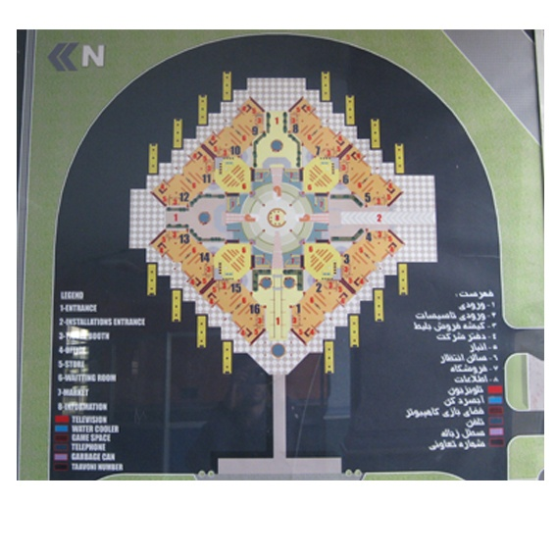
خدمات
Telegram.me/citystand

Slide 8
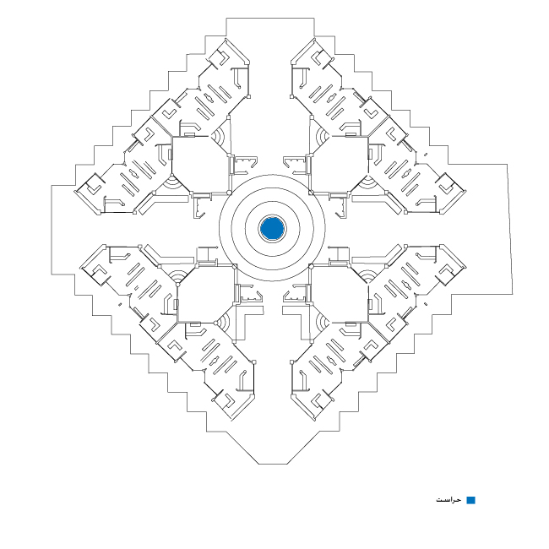
حراست
Telegram.me/citystand

Slide 9
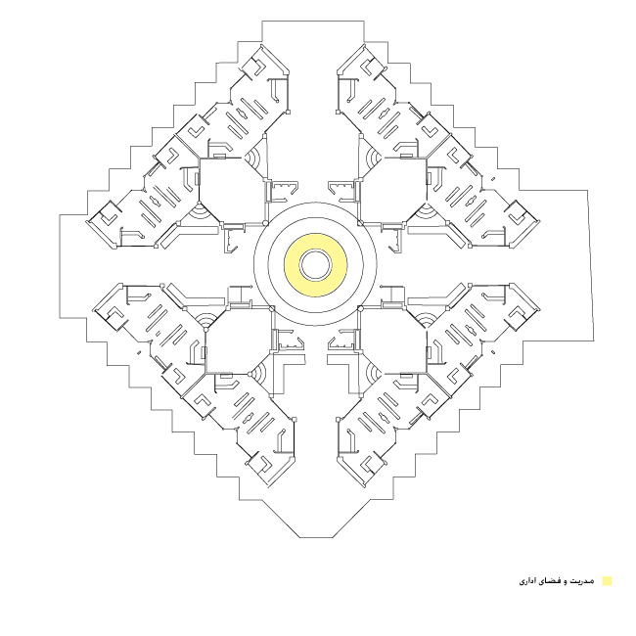
فضای اداری
Telegram.me/citystand

Slide 10
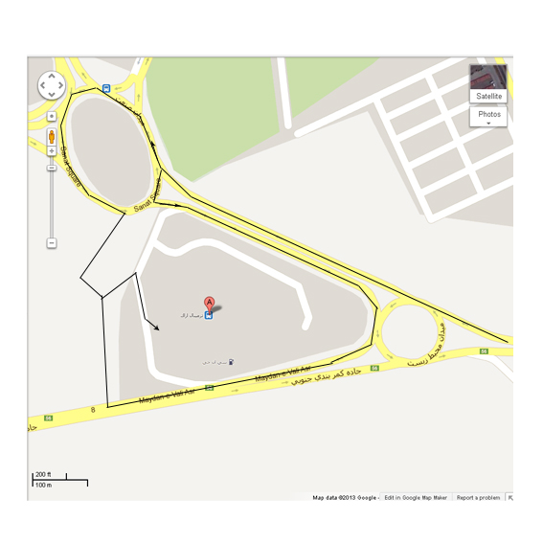
بررسی مشکلات از دید مصاحبه شوندگان
رانندگان اتوبوس : نبود مسیر صحیح برای ورود به
ترمینال به دلیل قواعد غلط شهرداری برای نزدیک بودن
به مسیرهای تاکسی های درون شهری.
Telegram.me/citystand

Slide 11
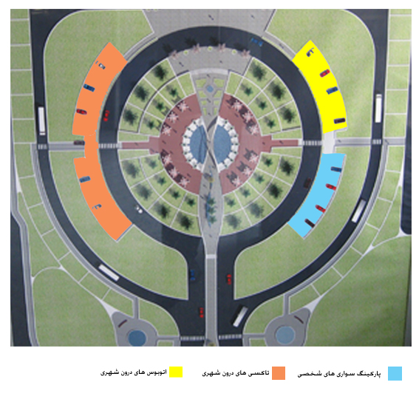
رانندگان تاکسی : درگیری رانندگان اتوبوس و تاکسی
به جهت جدا نشدن فضای سوار شدن مسافران.

